Slide 1
Открытая городская научно-практическая конференция «Практика работы, инновационные методики и технологии в дополнительном образовании детей с ОВЗ и инвалидностью» 6 декабря 2022 года
«Наставничество в инновационных проектах как стратегия профессионального развития и становления личности»
эксперт World Skills по компетенции «предпринимательство»,
эксперт Абилимпикс по компетенции «Банковское дело»
Преподаватель специальных дисциплин ВКК,
педагог дополнительного образования ВКК,
заместитель директора по УиИД СПБ ГБ ПОУ «Колледж «Звездный»,
Бердюгина Ирина Петровна

Slide 2
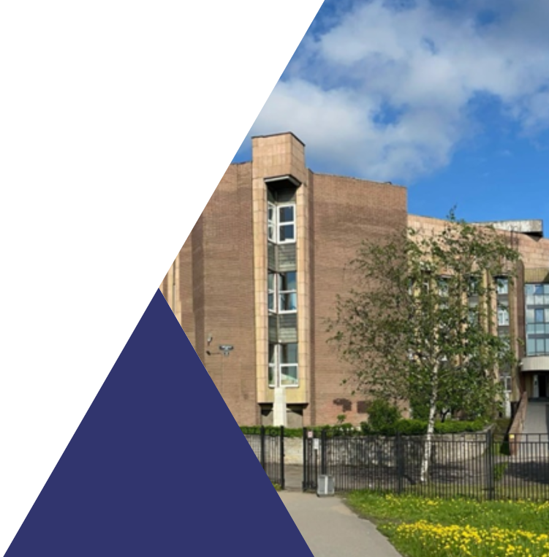
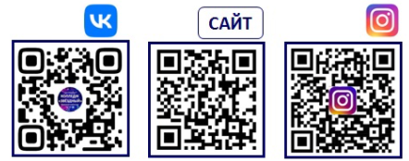
Санкт-Петербургское Государственное бюджетное профессиональное образовательное учреждение «Колледж «Звёздный» готовит специалистов в сфере сервиса, экономики и культуры.
г. Санкт-Петербург, Звёздная ул., дом 15, лит. А, корп.2

Slide 3
Колледж «Звёздный» – это:
многопрофильное образовательное учреждение, в котором реализуются программы подготовки квалифицированных рабочих, служащих и специалистов среднего звена. Наши выпускники – успешные парикмахеры и парикмахеры-модельеры, контролеры банка и менеджеры по продажам, специалисты звукооператорского мастерства и руководители творческих коллективов, преподаватели и менеджеры социально-культурной деятельности.
Колледж «Звёздный» имеет интересную историю от СГПТУ № 147, открытого в сентябре 1983 года, до колледжа, созданного на его базе в мае 2015 года, который с 2001 года и по настоящее время возглавляет директор – Римма Александровна Пантелеенко.

Slide 4
Колледж «Звёздный» – это:
Педагогический коллектив постоянно совершенствует своё мастерство, регулярно участвуя в Городских педагогических чтениях, семинарах, «круглых» столах. Ряд преподавателей является экспертами конкурсного движения «WorldSkills» и «Абилимпикс», трекерами и реализаторами программ ЦОПП, тьюторами по финансовой грамотности и самозанятости на городском уровне, участниками рабочих групп по финансовой грамотности Комитета по образованию, членами жюри конкурсов профессионального мастерства.
С 2020 года в Колледже эффективно развивается и реализуется целевая модель наставничества и программа воспитания.
Ежегодно преподаватели, мастера производственного обучения Колледжа принимают участие и становятся призерами Городского конкурса педагогических достижений Санкт-Петербурга.

Slide 5
Колледж «Звёздный» – это:
Обучающиеся Колледжа ежегодно побеждают в конкурсах различного уровня, среди которых «WorldSkillsRussia», «Абилимпикс», «Россия-2035», Дельфийские игры России, олимпиады по общеобразовательным и профессиональным дисциплинам, а также многочисленные фестивали и конкурсы творческой направленности.
После окончания колледжа выпускники имеют возможность продолжить обучение в высших учебных заведениях, с которыми заключены сетевые договора (РАНХиГС, Университет Петра Великого, МБИ, Университет управления технологии и экономики, СПб ГУП, Университет промышленных технологий и дизайна).

Slide 6
Колледж «Звёздный» – это:
Колледж располагает хорошей материально-технической базой. Это специализированные аудитории, учебные мастерские, спортивный и тренажёрный залы, оборудованная спортивная площадка, библиотека, столовая, медицинский кабинет, актовый и конференц-зал, которые оснащены новейшей аппаратурой и современным оборудованием.
С января 2012 года в Колледже организовано СП «Отделение дополнительного образования», реализующее более 40 программ по трём направленностям – физкультурно-спортивной, художественной и социально-гуманитарной.

Slide 7
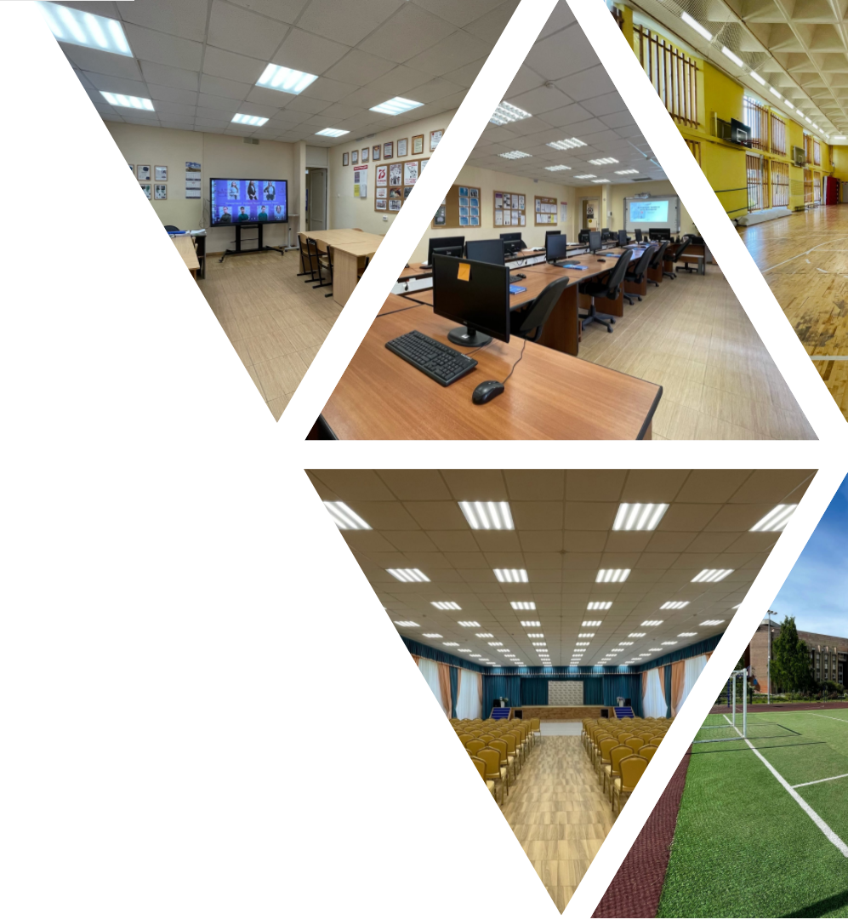
Колледж «Звёздный» – это:
Успешные выпускники
Современные аудитории и залы
700
Студентов, в том числе 16 ОВЗ
60
преподавателей
8
направлений подготовки
35
групп
39
лет эффективной работы
Директор
Римма Александровна Пантелеенко

Slide 8
Наши направления подготовки
Коммерция (по отраслям)
Технология парикмахерского искусства
Народное художественное творчество
Социально-культурная деятельность
Музыкальное звукооператорское мастерство
Секретарь
Педагогика дополнительного образования ( в области хореографии)
Педагогика дополнительного образования ( в области музыкальной деятельности)

Slide 9
Основные итоги
Достижения обучающихся
Отделение дополнительного образования
Цифровизация
Конкурсы
Переход на электронный журнал
Развитие материально-технического оснащения
Электронный прием документов абитуриентов
Победы в городских и всероссийских конкурсах
Организация Чемпионата на базе Колледжа
Именная стипендия Правительства
Победы в конкурсах
СП «Отделение дополнительного образования» – 10 лет
Победы в городских и всероссийских конкурсах

Slide 10
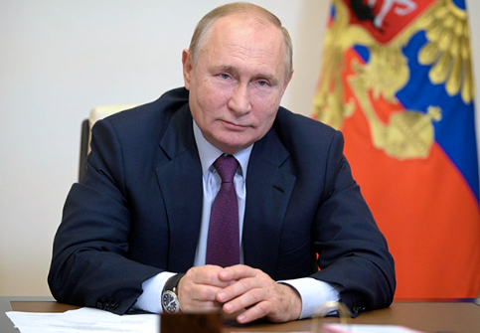
«Место наставничеству, верности традициям есть в любом деле. Люди прогрессивно мыслящие, духовно и нравственно сильные, это хорошо понимают и делают всѐ, чтобы их начинания имели развитие, чтобы на смену им приходили те, кто сохранит и преумножит достигнутое. Эффективная система мотивации для наставников должна быть создана, и это должно быть эффективное современное наставничество, передача опыта, конкретных навыков».
Президент Российской Федерации В.В. Путин

Slide 11
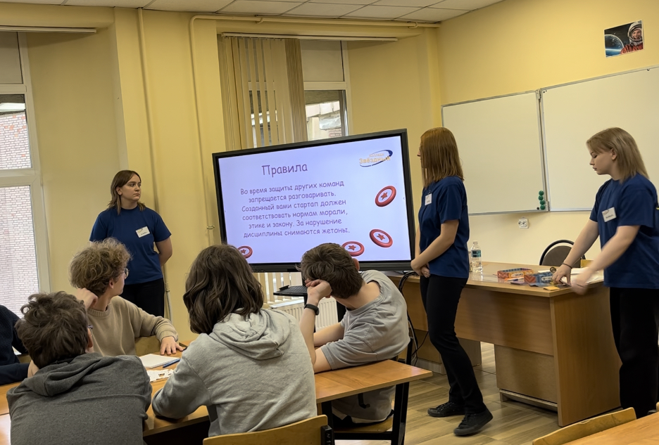
Преподаватель - студент
Студент - школьник
Профессиональные пробы в рамках Всероссийского
Единого дня открытых дверей
Федерального проекта
«Профессионалитет»
в формате кейсов:
«Снежинка»
«Собеседование»
«start up»
Notes:
start up

Slide 12
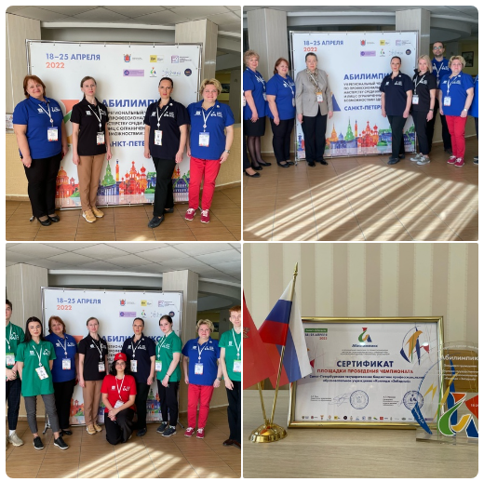
Преподаватель -Студент
Абилимпикс 2022
Представляли
14 участников в 5 компетенциях,
в результате обучающиеся завоевали 8 медалей.

Slide 13
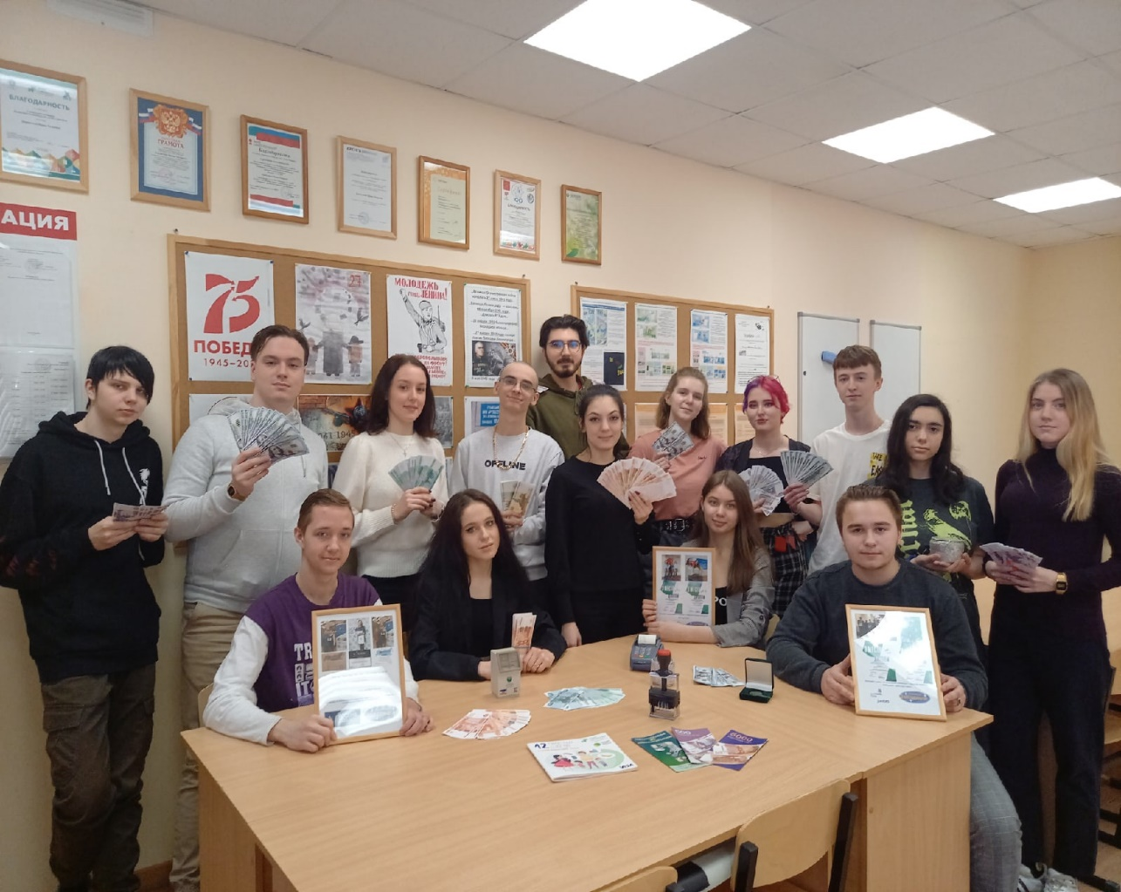
Преподаватель - Студент – школьник
Групповая форма
Социализация
СП ОДО
«Основы финансовой грамотности»
Цель работы
Студии «Основы финансовой грамотности»: Повысить финансовую грамотность молодежи, применять полученные знания на практике в повседневной жизни. Задачи: выработка у обучающихся активной жизненной позиции по отношению к происходящим в обществе экономическим процессам; развитие навыков принятия самостоятельных экономически обоснованных решений; подготовка обучающихся к осуществлению предпринимательской деятельности.
Notes:
start up

Slide 14
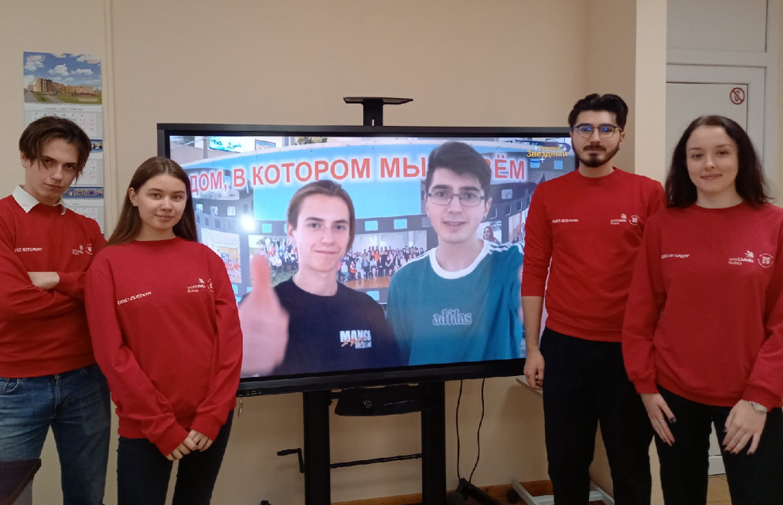
Преподаватель - Студент – школьник
Студент – Студент
Групповая и индивидуальная форма формы
Конкурсы профессионального мастерства
Кейс чемпионат
Соревнования
Notes:
start up

Slide 15
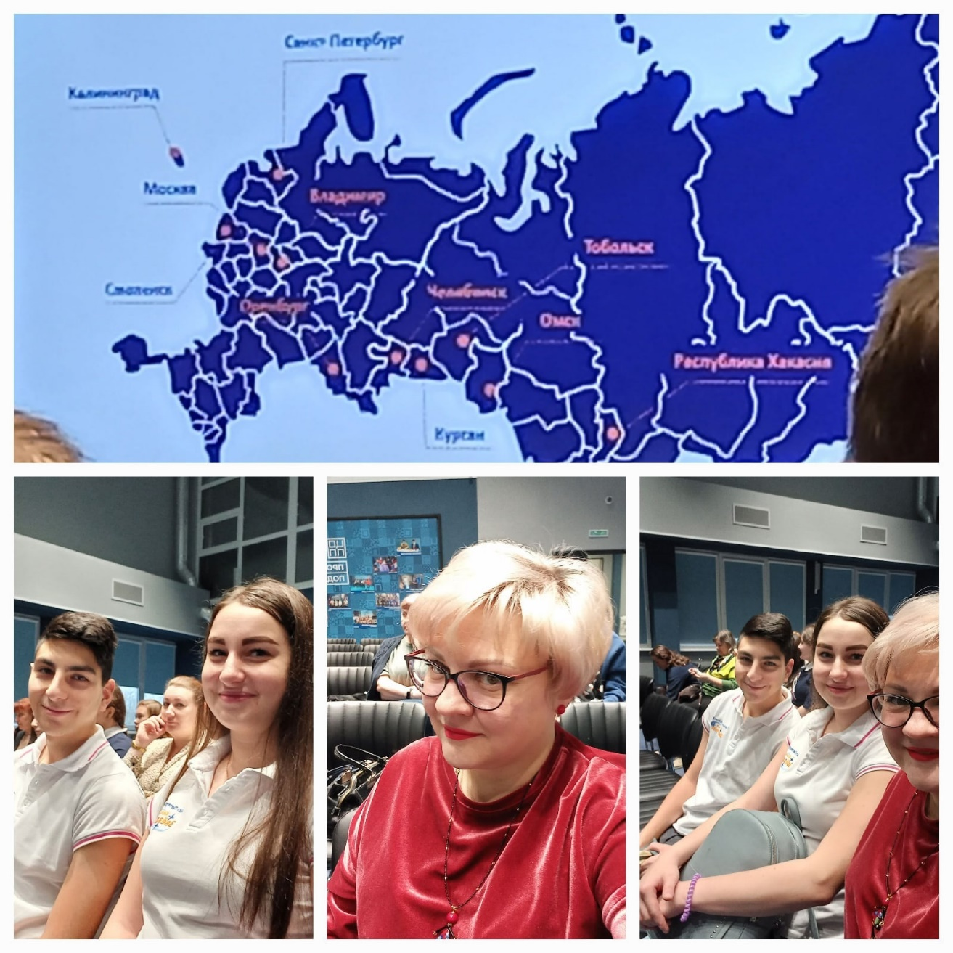
Студент – студент
Преподаватель -студент
Межрегиональный Чемпионат
«Движение вверх»
Калининград 2022
1 место - СПб ГБ ПОУ " Колледж "Звëздный"
Notes:
Межрегиональный Чемпионат "Движение вверх" Калининград 2022 Как быстро пролетело время Три соревновательных дня 1 место - СПб ГБ ПОУ " Колледж "Звëздный"

Slide 16
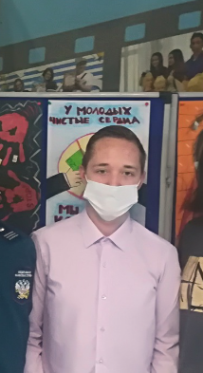
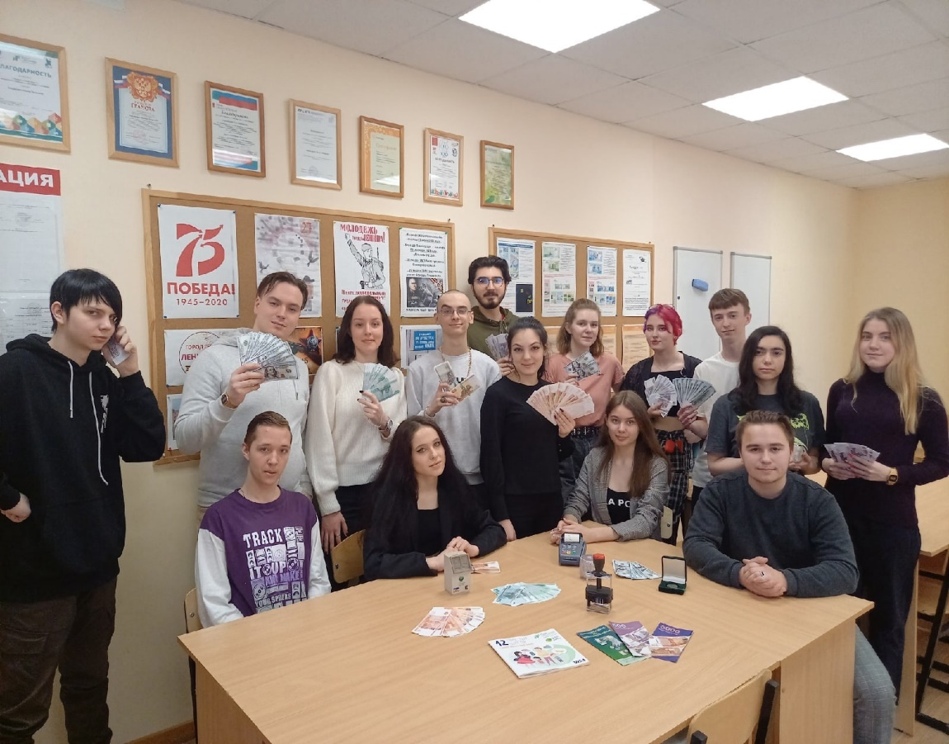
Преподаватель – студент
Индивидуальна, групповая, коллективная
«У молодых чистые сердца»
Руководство выпускной квалификационной работой
Выставка плакатов посвященных борьбе с коррупцией
СП «Отделение дополнительного образования» в студиях «Волшебная кисточка» (руководитель Л.В. Будникова), «Основы финансовой грамотности» (руководитель И.П. Бердюгина)
Notes:
В рамках цикла мероприятий плана по борьбе с коррупцией в Колледже состоялась выставка плакатов и рисунков обучающихся СПб ГБ ПОУ «Колледж «Звёздный», занимающихся в СП «Отделение дополнительного образования» в студиях «Волшебная кисточка» (руководитель Л.В. Будникова), «Основы финансовой грамотности» (руководитель И.П. Бердюгина), в клубах добровольцев «Созвездие» (руководитель Н.А. Васильева) и «Звездный десант» (руководитель А.В. Бодрова).

Slide 17
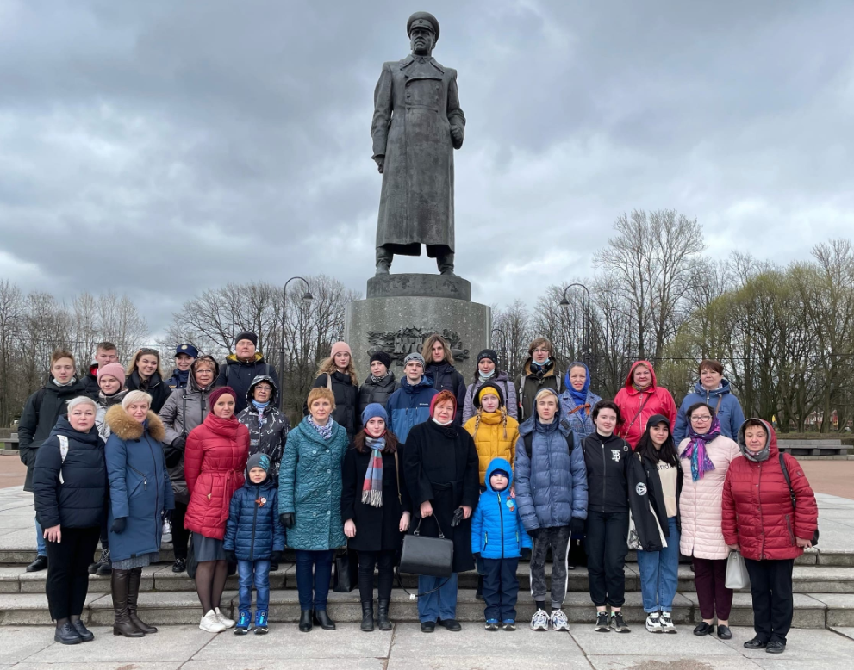
Преподаватель - студент
Традиция
Традиция
Экскурсия
«Спасибо за мирное небо»
В рамках акции была поведена экскурсия по Парку Победы. В память о ленинградцах, кремированных в годы войны в печах кирпично-пемзового завода №1, возложили цветы к памятным знакам «Вагонетка» и «Павильону Памяти», а так же у памятника Маршалу Победы Георгию Жукову. По окончании мероприятия все участники Акции поздравили всех присутствующих в Парке исполнением песни "День ПОБЕДЫ".

Slide 18
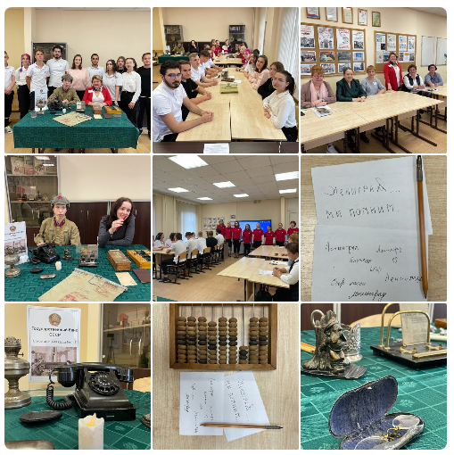
Преподаватель – студент
Взаимная форма
Открытое занятие
8 сентября 2021 года состоялось открытое занятие в студии
"Основы финансовой грамотности"
Дата выбрана обучающимися и педагогом не случайно,
8 сентября - День памяти жертв блокады Ленинграда.
Тема занятия:
"Работа банков в блокаду"

Slide 19
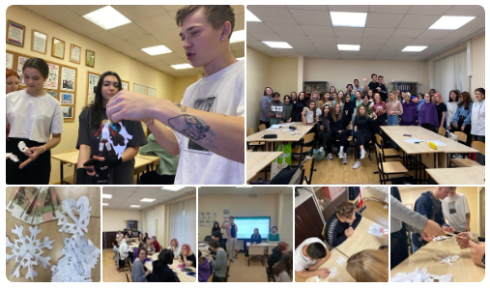
Преподаватель – студент
Студент - студент
21 октября 2021 года в рамках реализации Программы воспитания (модуль "Бизнес-ориентирующее направление (молодежное предпринимательство") обучающиеся занимающиеся в объединении дополнительного образования «Основы финансовой грамотности» и студенты Колледжа "Звёздный" группы 326 по специальности "Коммерция по отраслям" провели деловую игру «Продай снежинку», участниками которой стали обучающиеся групп

Slide 20
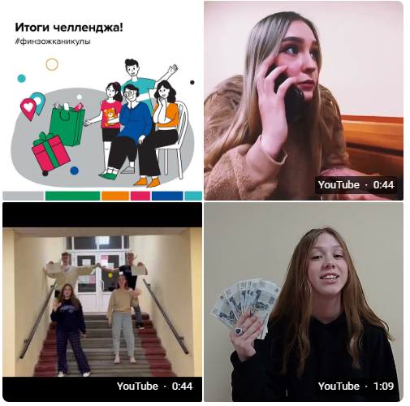
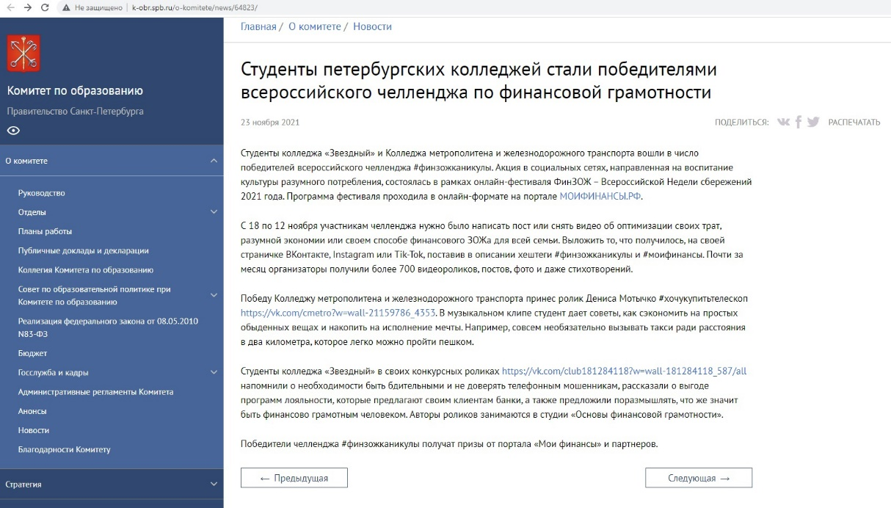
Студент – преподаватель
Коллективная форма
2 место заняла команда Колледжа в онлайн-фестивале ФинЗОЖФест на Всероссийской Неделе сбережений 2021
Notes:
Межрегиональный Чемпионат "Движение вверх" Калининград 2022 Как быстро пролетело время Три соревновательных дня 1 место - СПб ГБ ПОУ " Колледж "Звëздный"

Slide 21
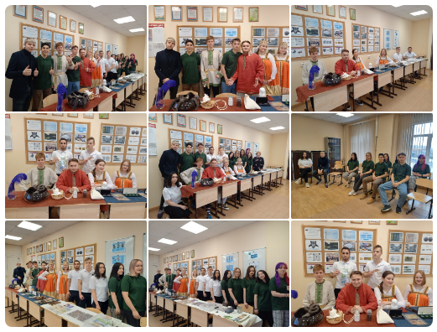
Преподаватель – студент
Коллективная и взаимная формы
Фестиваль
«К истокам творчества и мастерства»
СП ОДО «Основы финансовой грамотности» занятие –экскурс «Деньги: путешествие во времени» Посвящено году народного искусства и нематериального культурного наследия народов России, 25.02.2022г
1 место
СПБ ГБПОУ «Колледж «Звездный»
Notes:
Межрегиональный Чемпионат "Движение вверх" Калининград 2022 Как быстро пролетело время Три соревновательных дня 1 место - СПб ГБ ПОУ " Колледж "Звëздный"

Slide 22
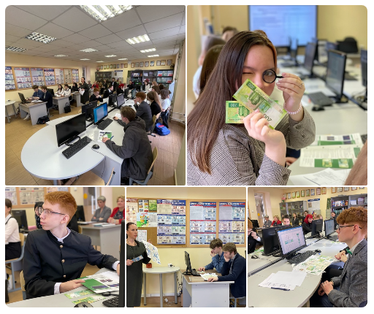
Студент - преподаватель
5 апреля 2022 года
в рамках реализации Стратегии повышения финансовой грамотности в Российской Федерации на 2017-2023 годы, а также в период Всероссийской Недели финансовой грамотности для детей и молодежи 2022 года,
"Фестиваль открытых уроков и занятий СП "Отделение дополнительного образования«
9 уроков одновременно
Notes:
Межрегиональный Чемпионат "Движение вверх" Калининград 2022 Как быстро пролетело время Три соревновательных дня 1 место - СПб ГБ ПОУ " Колледж "Звëздный"

Slide 23
Наставник должен знать и осмысленно использовать ключевой показатель достижения цели наставничества. Таким показателем является способность сопровождаемого самостоятельно осуществлять деятельность, в рамках которой осуществлялось наставничество, иными словами, готовность сопровождаемого с определенного момента обходиться без наставника. Этому важнейшему моменту в восполнении образовательного дефицита, сопровождаемого могут предшествовать те или иные промежуточные этапы, например, переход от потребности в постоянной и систематической поддержке к потребности в эпизодической помощи в наиболее сложных ситуациях.
Дополнительные показатели результативности деятельности наставника могут выступать:
собственные высокие результаты деятельности, демонстрируемые сопровождаемым;
ускорение процессов развития, сопровождаемого и освоения им деятельности (например, для наставников на производстве — быстрота «врабатываемости» новых работников, высокая скорость их выхода на нормативные показатели производительности и качества труда);
качество отношений сопровождаемого с другими представителями группы, в которую он включен в процессе деятельности (принятие, поддержка сопровождаемого группой, его групповой статус, наличие или отсутствие конфликтов)
сформированность у сопровождаемого ценностно-смысловых установок, присущих той деятельности и/или организационной культуре, в которую он погружается при поддержке наставника;
устойчивая внутренняя мотивация сопровождаемого к деятельности;
компетентность сопровождаемого в деятельности, которую он осваивает;
качество образовательной среды и социально-психологической атмосферы, созданной вокруг сопровождаемого.
Наставник помогает подростку с ОВЗ или инвалидностью поверить в свои силы и свои возможности, учит оценивать и понимать проблему, находить ресурсы для ее решения.

